Slide 1
Сложно съставно с подчинено допълнително изречение
Пунктуация

Slide 2
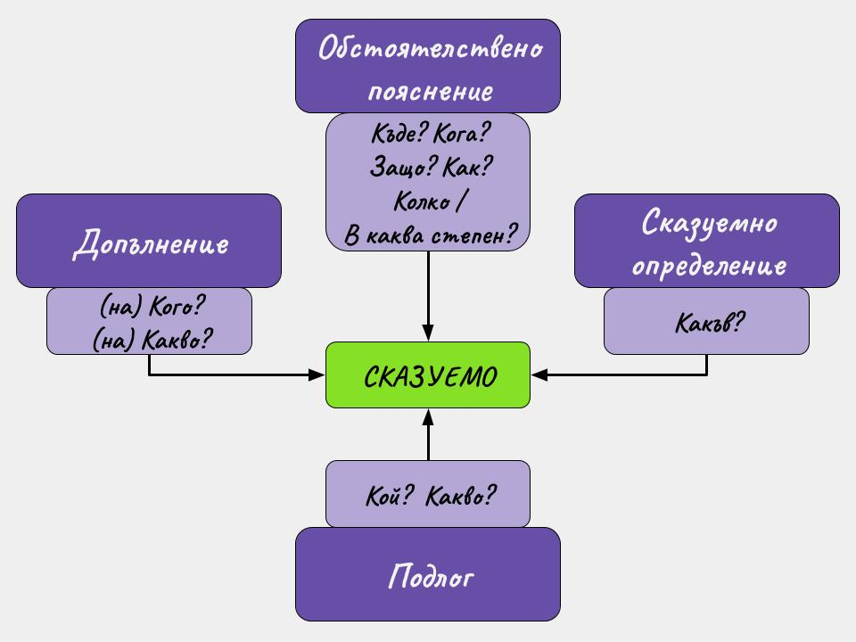
Подчиненото допълнително изречение и мястото му в сложното изречение
В простото изречение мястото на прякото допълнение се запълва със съществително име, а мястото на непрякото допълнение – с комбинация от предлог и съществително.
Всички разбраха за конкурса.
подлог сказуемо непряко допълнение
Момичето купи сладолед.

Slide 4
Подчиненото допълнително изречение и мястото му в сложното изречение
Мястото на допълнението обаче може да се запълни и с цяло изречение – подчинено допълнително изречение. Тогава простото изречение се превръща в сложно съставно.
Подчиненото допълнително изречение винаги пояснява глагола сказуемо на главното изречение.
Всички разбраха, че ще има конкурс.
Какво разбраха всички?
Отговорът е подчиненото допълнително изречение.

Slide 5
Същност на подчиненото допълнително изречение
Вид подчинено изречение
Пояснява сказуемото от главното изречение
Изпълнява синтактична служба на допълнение
Отговаря на въпросите: Какво?, Що?, Кого?, На какво?, За кого? и под. , зададени към сказуемото от главното изречение.

Slide 6
Свързване между главно и подчинено допълнително изречение
Чрез съюзи: Че да | Разбрах, че си получил шестица по история. Искам да ти направя услуга.
Чрез въпросителни местоимения – кой, чий, какъв, колко Чрез въпросителни наречия: къде, кога, как, защо Чрез въпросителни частици: дали, ли | Попитах кой е виновникът. Не разбрах чия е колата. Не стана ясно колко тежи товарът. Не беше решила как ще се облече за бала. Колебая се кога да тръгна. Чудя се дали да участвам в конкурса.

Slide 7
Как да откриеш подчиненото допълнително изречение?
Вълнува ме къде са те.
Търси някоя от думите сигнали за подчинено допълнително изречение (че, да, кой, какъв, чий, колко, къде, кога, как, защо, ли, дали). В примера това е думата къде.
Задай въпроса: Какво + глагола сказуемо от главното изречение. Ако в отговор получиш подчиненото изречение, то е подчинено допълнително. В примера: Какво ме вълнува? – отговорът е къде са те.
Подчиненото допълнително изречение е къде са те.

Slide 8
Примери
Какво мислят момчетата?
,че през ваканцията е много весело.
да отидат на море.
Момчетата мислят кого да поканят на купона.
какъв е резултатът.
кога да играят футбол.
дали да не поплуват.
Главно изречение
Подчинено допълнително изречение

Slide 9
Синтактична синонимия
Отделните думи и словосъчетания в простото изречение и подчинените изречения в сложното съставно, които запълват мястото на допълнението и носят сходна информация, се наричат синтактични синоними:
Допълнение в просто изречение:
Капитанът съобщи за незабавното отплаване на кораба.
Подчинено допълнително изречение в сложно съставно:
Капитанът съобщи, че корабът ще отплава незабавно.

Slide 10
Правила при употреба на сложно съставно изречение с подчинено допълнително изречение
Запетая се пише: Пред съюза че; Пред повторно употребена въпросителна съюзна дума-кой, къде и др.; В края на подчиненото изречение, когато подчиненото допълнително изречение е поставено пред главното. | Чух, че ще ходиш на кино. Разбрах къде ще пътува през лятото, къде ще ходи през есента. Кой беше виновникът, не разбрах.
Запетая не се пише: Пред съюза да; Пред еднократно употребена въпросителна съюзна дума – кой, къде и др. | Искам да завърша училище. Попитаха ме къде се намира пощата.
След сложното съставно изречение с подчинено допълнително се пише въпросителен знак, ако главното изречение е въпросително. | Ще ми повярвате ли, че не знам нищо за инцидента?

Slide 11
Важно!!!
Не бива да се бъркат сложни съставни изречения с подчинено допълнително с прости изречения, съдържащи съставно глаголно сказуемо!!!
Задача: Разпредели следните изречения в две групи – сложни съставни с подчинени допълнителни и прости със съставно глаголно сказуемо.
Надявам се да успея.
Трябва да отида там.
Започна да вали.
Искат да тръгваме.
Не мога да се свържа с него.
Мечтая да победим.

